Slide 1
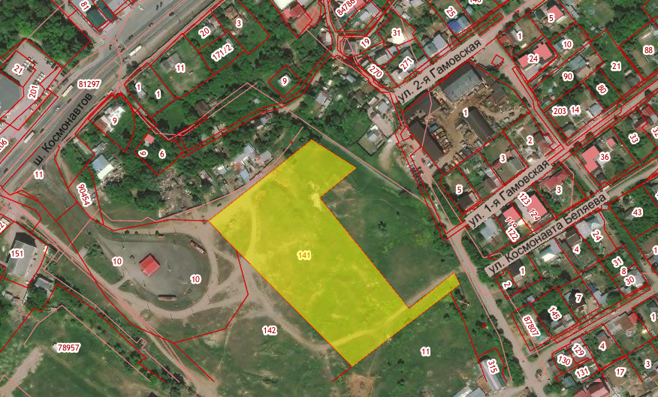
Земельный участок по адресу: г. Пермь, Индустриальный район, шоссе Космонавтов, 301а
Кадастровый номер участка - 59:01: 4416071:141
Площадь земельного участка – 24 512 кв.м.
Форма собственности –муниципальная,
Земельный участок свободный, строений нет;
Площадка расположена в жилом районе Верхние Муллы;
Окружение площадки – частный сектор.
Градостроительный регламент – зона производственно-коммунальных объектов IV класса вредности (ПК-4);
Вид разрешенного использования – для размещения объектов, оптовой, мелкооптовой, розничной торговли;
Площадка расположена на пути следования в гипермаркеты Метро, Касторама, Декатлон, Леруа Мерлен, строящегося торгового центра «Планета»;
На расстоянии 300м остановка общественного транспорта автобус № 42, трамвай №11, межмуниципальные маршруты в направлении Усть-Качки.
Бассейны являются вспомогательным видом разрешенного использования зоны ПК-4.
Водоснабжение – возможность подключения имеется, необходимо провести ряд мероприятий;
Водоотведение – возможность подключения имеется, необходимо провести ряд мероприятий;
Теплоснабжение – возможность подключения с нагрузкой 8,98 Гкал/час имеется;
Электроснабжение – возможно при условии строительства, распределительных пунктов, трансформаторных подстанций питающих линий 6/04 кВ;
Газоснабжение – возможность подключения к существующим сетям
имеется.

